Slide 1
Κλινική Άσκηση στη Φυσικοθεραπεία Μυοσκελετικών Κακώσεων και Παθήσεων
Ανοικτά Ακαδημαϊκά Μαθήματα στο ΤΕΙ Αθήνας
Ενότητα 7: Αρθροπλαστική Γόνατος: Ενδείξεις, Αντενδείξεις, Χειρουργικές Τεχνικές
Δρ. Γεώργιος Παπαθανασίου, ΦΘ, MSc, PhD
Αναπληρωτής Καθηγητής
Τμήμα Φυσικοθεραπείας – ΤΕΙ Αθήνας
Σοφία Στάση, ΦΘ, MSc
Εργαστηριακή Συνεργάτης
Τμήμα Φυσικοθεραπείας – ΤΕΙ Αθήνας
Το περιεχόμενο του μαθήματος διατίθεται με άδεια Creative Commons εκτός και αν αναφέρεται διαφορετικά | Το έργο υλοποιείται στο πλαίσιο του Επιχειρησιακού Προγράμματος «Εκπαίδευση και Δια Βίου Μάθηση» και συγχρηματοδοτείται από την Ευρωπαϊκή Ένωση (Ευρωπαϊκό Κοινωνικό Ταμείο) και από εθνικούς πόρους.

Slide 2
Αρθροπλαστική του Γόνατος Ενδείξεις - Αντενδείξεις

Slide 3
Αρθροπλαστική του Γόνατος
Aρθροπλαστική γόνατος ονομάζεται η χειρουργική διαδικασία με την οποία επιχειρείται η αναμόρφωση και η αντικατάσταση τμήματος ή ολόκληρης της κνημομηριαίας άρθρωσης ή/και της οπίσθιας επιφάνειας της επιγονατίδας από προθετικά εμφυτεύματα.

Slide 4
Αρθροπλαστική Γόνατος Ενδείξεις _{[1/2]}
Κύριες ενδείξεις για την αρθροπλαστική γόνατος αποτελούν:
Η ύπαρξη έντονου μυοσκελετικού-αρθριτικού πόνου στην περιοχή του γόνατος ή/και δυσκαμψία η οποία περιορίζει σοβαρά τις καθημερινές δραστηριότητες,
Ο μέτριος ή ο σοβαρός πόνος στο γόνατο κατά την ανάπαυση, είτε κατά τη διάρκεια της ημέρας ή κατά την διάρκεια της νύχτας,
Η ύπαρξη χρόνιας φλεγμονής και οιδήματος του γόνατος που δεν βελτιώνεται με την ανάπαυση ή την κατάλληλη φαρμακευτική αγωγή,
Η απόκλιση των αξόνων της άρθρωσης πέρα των φυσιολογικών ορίων (σοβαρές γωνιακές παραμορφώσεις, όπως η παραμόρφωση ραιβότητας, βλαισότητας, κλπ),
Σοβαρά προβλήματα πόνου και χωλότητας που επιβάλουν τη χρήση βοηθήματος κατά τη βάδιση.
[American Academy of Orthopaedic Surgeons (AΑOS), 2011]

Slide 5
Αρθροπλαστική Γόνατος Ενδείξεις _{[2/2]}
Η αδυναμία ουσιαστικής βελτίωσης των συμπτωμάτων με άλλες επιλογές ή θεραπείες όπως αντιφλεγμονώδη φάρμακα, ενδοαρθρικές εγχύσεις, φυσικοθεραπευτική παρέμβαση ή άλλες χειρουργικές επεμβάσεις [αρθροσκοπικός χειρουργικός καθαρισμός (arthroscopic debridement), οστεοτομία].
Η αρθρίτιδα είναι η πιο κοινή αιτία χρόνιου πόνου και λειτουργικής ανικανότητας στην άρθρωση του γόνατος. Παρά το γεγονός ότι υπάρχουν πολλοί τύποι αρθρίτιδας, τρεις κυρίως τύποι ευθύνονται για τον χρόνιο πόνο στο γόνατο:
Η Οστεοαρθρίτιδα
Η Ρευματοειδής Αρθρίτιδα
Η Μετα-τραυματική Αρθρίτιδα
[American Academy of Orthopaedic Surgeons (AAOS), 2011]

Slide 6
Αρθροπλαστική Γόνατος Αντενδείξεις
Απόλυτες αντενδείξεις στην πραγματοποίηση αρθροπλαστικής του γόνατος αποτελούν:
Η παρουσία εξελισσόμενης μόλυνσης ή σηπτικής διαδικασίας, ακόμη και εάν η εστία είναι σε περιοχή μακριά από την άρθρωση,
Σοβαρή μυϊκή αδυναμία ή δυσλειτουργία του εκτατικού μηχανισμού,
Το υπερβολικό σωματικό βάρος.
Σχετικές αντενδείξεις αποτελούν:
Η μειωμένη ανοχή στην αναισθησία,
Διάφορα δερματικά προβλήματα (καθυστερημένη επούλωση - τοπική ψωρίαση),
Αρτηριοσκλήρυνση στο πάσχον σκέλος,
Ιστορικό πολιομυελίτιδας,
Επαναλαμβανόμενες λοιμώξεις του ουροποιητικού συστήματος.

Slide 7
Αρθροπλαστική του Γόνατος Τύποι - Προθέσεις

Slide 8
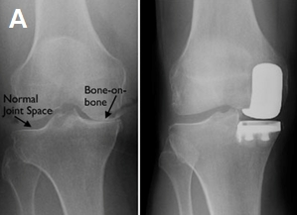
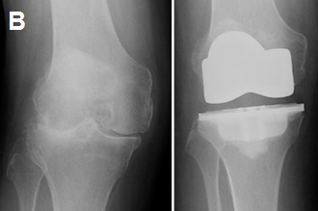
Αρθροπλαστική Γόνατος - Τύποι
Πραγματοποιούνται δύο τύποι αρθροπλαστικής γόνατος, ανάλογα με την έκτασης της καταστροφής των αρθρικών επιφανειών:
Μονοδιαμερισματική Αρθροπλαστική Γόνατος (unicompartmental knee replacement, εικόνα Α): το ένα αρθρικό διαμέρισμα έχει φυσιολογικό αρθρικό κενό, ενώ το άλλο διαμέρισμα παρουσιάζει σοβαρή αρθρίτιδα με «οστούν-σε-οστό" εκφύλιση (εξαφάνιση του αρθρικού κενού).
Ολική Αρθροπλαστική Γόνατος (ΟΑΓ): πραγματοποιείται σε σοβαρή αρθρίτιδα (total knee replacement, εικόνα Β).
Reproduced with permission from OrthoInfo. © American Academy of Orthopaedic Surgeons. Rosemont, IL. http://orthoinfo.aaos.org.

Slide 9
Ολική Αρθροπλαστική Γόνατος Τύποι Προθέσεων _{[1/9]}
Στη διάθεση του χειρουργού υπάρχουν πολλοί τύποι προθέσεων. Η επιλογή του κατάλληλου τύπου πρόθεσης εξαρτάται από τη φθορά των αρθρούμενων επιφανειών, την ποιότητα του υποχόνδριου οστού, τη λειτουργικότητα των συνδέσμων, τη δύναμη των παρακείμενων μυϊκών ομάδων, την ηλικία, το σωματικό βάρος και τις απαιτήσεις του ασθενή σχετικά με το επίπεδο των δραστηριοτήτων του.
Η διατήρηση ή η αποκοπή του οπίσθιου χιαστού συνδέσμου κατά την ΟΑΓ επηρεάζει και τους τύπων των προθέσεων που θα χρησιμοποιηθούν. Στη διάθεση του χειρουργού υπάρχουν σχεδιάσεις:
cruciate-retaining designs: διατηρείται ο οπίσθιος χιαστός σύνδεσμος, ή
posterior-stabilized designs: προθέσεις οπίσθιας σταθεροποίησης όπου αφαιρείται ο οπίσθιος χιαστός σύνδεσμος.

Slide 10
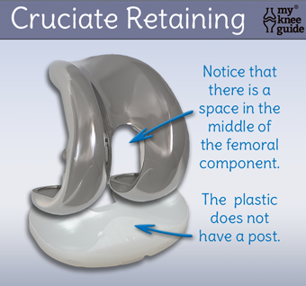
Ολική Αρθροπλαστική Γόνατος Τύποι Προθέσεων _{[2/9]}
Οι προθέσεις τύπου cruciate-retaining είναι σχεδιασμένες με τέτοιο τρόπο ώστε να διατηρείται ο οπίσθιος χιαστός σύνδεσμος.
Οι προθέσεις αυτές είναι κατάλληλες για έναν ασθενή όπου ο χειρουργός θα κρίνει ότι ο οπίσθιος χιαστός σύνδεσμος έχει άριστη λειτουργική ισορροπία (ούτε χαλαρός - ούτε βραχύς), ενώ η τεχνική απαιτεί μεγάλη χειρουργική εμπειρία και ακρίβεια.
 mykneeguide.com

Slide 11
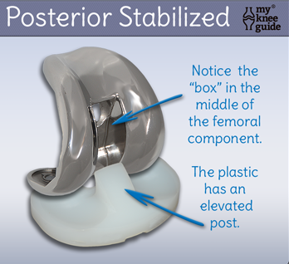
Ολική Αρθροπλαστική Γόνατος Τύποι Προθέσεων _{[3/9]}
Στις προθέσεις οπίσθιας σταθεροποίησης (posterior-stabilized designs), ο οπίσθιος χιαστός σύνδεσμος αφαιρείται και η σταθερότητα εξασφαλίζεται από ειδικά σχεδιασμένες προθέσεις.
Συγκεκριμένα, στο πολυαιθυλένιο της κνημιαίας πρόθεσης υπάρχει μια υπερυψωμένη επιφάνεια (post) που προσαρμόζεται σε ειδική εσοχή της μηριαίας πρόθεσης (cam mechanism). Η εσοχή αυτή έχει μία παρυφή στην οπίσθια επιφάνειά της εξασφαλίζοντας ότι, κατά τη διάρκεια της κάμψης δεν θα γίνει υπέρμετρη ολίσθηση μεταξύ των δύο αρθρούμενων οστών, βελτιώνοντας έτσι σημαντικά την οπίσθια σταθερότητα του γόνατος και αυξάνοντας το εύρος τροχιάς.
 mykneeguide.com

Slide 12
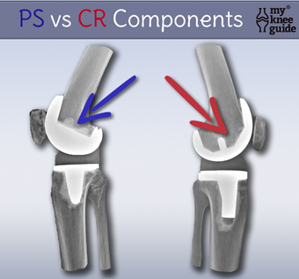
Ολική Αρθροπλαστική Γόνατος Τύποι Προθέσεων _{[4/9]}
Οι προθέσεις οπίσθιας σταθεροποίησης (PS designs) επιτρέπουν την αξιόπιστη αποκατάσταση της κινηματικής της άρθρωσης του γόνατος, μικρές βελτιώσεις σε κίνηση σε σχέση με τις προθέσεις όπου διατηρείται ο οπίσθιος χιαστός σύνδεσμος (CR designs) και θεωρητικά το πολυαιθυλένιο τους εμφανίζει μικρότερη φθορά.
 mykneeguide.com

Slide 13
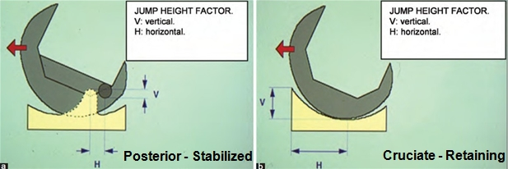
Ολική Αρθροπλαστική Γόνατος Τύποι Προθέσεων _{[5/9]}
Οι προθέσεις οπίσθιας σταθεροποίησης (PS) ενδείκνυνται ειδικά σε ασθενείς με σοβαρή δυσμορφία, σοβαρή δυσκαμψία, προηγούμενη αφαίρεση της επιγονατίδας ή/και σε δεύτερη χειρουργική επέμβαση αναθεώρησης της αρθροπλαστικής (revision). Επίσης, εφαρμόζονται όταν ο οπίσθιος χιαστός σύνδεσμος είναι βραχύς (tight).
Στην τοποθέτηση των προθέσεων όπου διατηρείται ο οπίσθιος χιαστός σύνδεσμος (CR), απαιτείται λιγότερη εκτομή οστού, είναι μειωμένος ο κίνδυνος του συνδρόμου «αναπήδησης της επιγονατίδας» και μικρότερες οι πιθανές επιπλοκές από το σχήμα του πολυαιθυλενίου.
 Villanueva M, Ríos-Luna A, Pereiro J, Fahandez-Saddi H, Pérez-Caballer A. Dislocation following total knee arthroplasty: A report of six cases. Indian J Orthop 2010;44:438-43

Slide 14
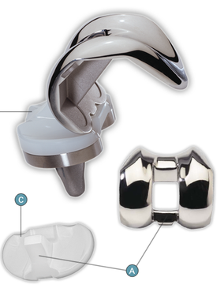
Ολική Αρθροπλαστική Γόνατος Τύποι Προθέσεων _{[6/9]}
Λόγω των υψηλών απαιτήσεων και την πρόοδο της τεχνολογίας υπάρχουν σχεδιάσεις προθέσεων οπίσθιας σταθεροποίησης (PS designs), στις οποίες το post του πολυαιθυλένιου της κνημιαίας πρόθεσης είναι πιο μεγάλο και προσαρμόζεται στην μηριαία πρόθεση σε βαθύτερο «κουτί». (εικόνα: τα Α&C)
Ο cam mechanism εκτός από τη στροφική σταθερότητα που παρέχει υποκαθιστώντας τον οπίσθιο χιαστό σύνδεσμο, παρέχει και σταθερότητα έναντι ραιβότητας ή βλαισότητας.
 exac.com

Slide 15
Ολική Αρθροπλαστική Γόνατος Τύποι Προθέσεων _{[7/9]}
Η άλλη κατηγοριοποίηση των προθέσεων αφορά στην κινητικότητα του πολυαιθυλένιου σε σχέση με την κνημιαία πρόθεση. Στην διάθεση του χειρουργού υπάρχουν:
Οι προθέσεις σταθερού εδράνου (fixed-bearing prosthesis),
Οι προθέσεις κινητού εδράνου (mobile-bearing prosthesis).
Στις προθέσεις σταθερού εδράνου (fixed-bearing prosthesis) το πολυαιθυλένιο συνδέεται σταθερά με το μεταλλικό εμφύτευμα της κνημιαίας πρόθεσης. Η μηριαία πρόθεση κινείται πάνω σε αυτήν τη μαλακή επιφάνεια.

Slide 16
Ολική Αρθροπλαστική Γόνατος Τύποι Προθέσεων _{[8/9]}
Στις προθέσεις κινητού εδράνου (mobile-bearing prosthesis), το ένθετο του πολυαιθυλενίου μπορεί να στρέφει ελαφρώς μέσα στο μεταλλικό κνημιαίο δίσκο.
Ο τύπος αυτός έχει σχεδιαστεί για να επιτρέπει στους ασθενείς τη φυσιολογική στροφική κίνηση της άρθρωσης κατά την πλήρη έκταση, αλλά απαιτεί περισσότερη υποστήριξη από τους συνδέσμους και τα μαλακά μόρια της περιοχής γύρω από το γόνατο. Αν οι μαλακοί ιστοί δεν είναι αρκετά ισχυροί, η άρθρωση που φέρει πρόθεση κινητού εδράνου έχει περισσότερες πιθανότητες εξάρθρωσης.
Στις προθέσεις κινητού εδράνου σημειώνεται μικρότερη καταπόνηση στην ανυψωμένη περιοχή του πολυαιθυλενίου, από τα διατμητικά φορτία που δημιουργούνται κατά την κάμψη του γόνατος.

Slide 17
Ολική Αρθροπλαστική Γόνατος Τύποι Προθέσεων _{[9/9]}
Επίσης, οι προθέσεις κατηγοριοποιούνται ως μη-περιοριστικού ή περιοριστικού τύπου.
Περιορισμός (constraint) ορίζεται ως η επίδραση της σχεδίασης της πρόθεσης στην σταθερότητα της τεχνητής άρθρωσης και στην εξουδετέρωση ανεπιθύμητων φορτίων κατά την κίνηση αυτής.
Οι προθέσεις ταξινομούνται κατά σειρά από τη λιγότερο έως την περισσότερο περιοριστική σε:
προθέσεις διατήρησης του οπισθίου χιαστού συνδέσμου,
προθέσεις οπίσθιας σταθεροποίησης (υποκατάστασης του χιαστού),
προθέσεις οπίσθιας σταθεροποίησης περιορισμού ραιβότητας / βλαισότητας οι οποίες χαρακτηρίζονται ως «semi-constrained designs»,
προθέσεις στροφικές τύπου «μεντεσέ» (hinge) οι οποίες χαρακτηρίζονται ως «highly constrained designs».
[Karadsheh M, orthobullets.com, 2014]

Slide 18
Ολική Αρθροπλαστική Γόνατος Υλικά Προθέσεων
Τα υλικά (implants’ materials) που χρησιμοποιούνται στην κατασκευή των προθέσεων είναι:
Τιτάνιο ή κράμα τιτανίου,
Κοβάλτιο ή κράμα κοβαλτίου-χρωμίου,
Ζιρκόνιο ή κράμα ζιρκονίου,
Κεραμικά, συμπεριλαμβανομένου και του οξειδωμένου ζιρκονίου,
Ταντάλιο.
Παρατήρηση: Πριν από την επιλογή-χρήση προθέσεων από κράματα κοβαλτίου-χρωμίου ο χειρουργός πρέπει να σιγουρευτεί ότι ο ασθενής δεν παρουσιάζει αλλεργία στο νικέλιο, καθώς κάποια από τα κράματα αυτά περιέχουν αυτό το μεταλλικό στοιχείο.
[Strover S, 2013]

Slide 19
Ολική Αρθροπλαστική Γόνατος Τρόποι Σταθεροποίησης των Προθέσεων _{[1/2]}
Σε αρθροπλαστική γόνατος χρησιμοποιούνται τρεις τρόποι σταθεροποίησης των προθέσεων:
Η σταθεροποίηση όλων των προθέσεων με χρήση ακρυλικού τσιμέντου (bone cement polymethylmethacrylate).
Η σταθεροποίηση όλων των προθέσεων χωρίς τσιμέντο (press fit). Τα εμφυτεύματα έχουν πορώδεις επιφάνειες ή ειδική επικάλυψη έτσι ώστε να ευοδώνεται η ανάπτυξη οστού γύρω από την πρόθεση.
Η υβριδική τεχνική σταθεροποίησης συνδυάζει δύο τρόπους σταθεροποίησης. Επιλέγεται και τοποθετείται μηριαία πρόθεση με πορώδη επιφάνεια η οποία στερεώνεται χωρίς τσιμέντο (press fit), ενώ η κνημιαία πρόθεση και η επιγονατιδική πρόθεση στερεώνονται με τσιμέντο.
[AΑOS, 2010]

Slide 20
Ολική Αρθροπλαστική Γόνατος Τρόποι Σταθεροποίησης των Προθέσεων _{[2/2]}
Παρατηρήσεις:
Η σταθεροποίηση των προθέσεων με τσιμέντο επιτρέπει τη γρήγορη βάδιση και εφαρμόζεται σε ασθενείς μεγάλης ηλικίας με μικρή σωματική δραστηριότητα.
Στις πορώδεις προθέσεις, η έναρξη της βάδισης και ιδιαίτερα η πλήρης φόρτιση του χειρουργημένου σκέλους καθυστερούν, ενώ αυξάνονται τα προβλήματα χαλάρωσης της κνημιαίας πρόθεσης. Μακροπρόθεσμα, όμως, η φθορά των προθέσεων είναι μικρότερη και για αυτό το λόγο χρησιμοποιούνται σε νεότερα και σωματικά δραστήρια άτομα.
[AΑOS, 2010]

Slide 21
Ολική Αρθροπλαστική Γόνατος Αναθεώρηση (Revision) _{[1/2]}
Η μακροβιότητα και η λειτουργικότητα μιας ολικής αρθροπλαστικής γόνατος εξαρτάται από διάφορους παράγοντες, συμπεριλαμβανομένου του επιπέδου των δραστηριοτήτων του ασθενούς, το σωματικό βάρος του και τυχόν συνοδές παθήσεις.
Όπως η φθορά της φυσιολογικής άρθρωσης συμβάλλει στην ανάγκη της πρώτης ΟΑΓ (primary), η φθορά των εμφυτευμάτων μπορεί τελικά να οδηγήσει τον ασθενή σε δεύτερη χειρουργική επέμβαση η οποία ονομάζεται αναθεώρηση (revision).

Slide 22
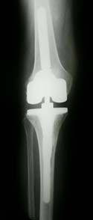
Ολική Αρθροπλαστική Γόνατος Αναθεώρηση (Revision) _{[2/2]}
Σε revision ΟΑΓ μπορεί να απαιτηθούν ειδικού τύπου εμφυτεύματα. Συνήθως οι προθέσεις έχουν στελέχη (stem) μεγαλύτερου μήκους συγκρινόμενες με τις προθέσεις που χρησιμοποιούνται σε primary ΟΑΓ.
Σε περιπτώσεις όπου ο χειρουργός κρίνει ότι η άρθρωση είναι πολύ ασταθής ή/και υπάρχει μεγάλο οστικό έλλειμμα μπορεί να τοποθετήσει προθέσεις στο μηριαίο και στην κνήμη, οι οποίες συνενώνονται στο κέντρο τους με ένα μεταλλικό εξάρτημα τύπου «μεντεσέ» (hinge) εξασφαλίζοντας πρόσθετη σταθερότητα.
Reproduced with permission from OrthoInfo. © American Academy of Orthopaedic Surgeons. Rosemont, IL. http://orthoinfo.aaos.org.

Slide 23
Αρθροπλαστική του Γόνατος Διαμόρφωση των Οστικών Επιφανειών και Αντικατάσταση

Slide 24
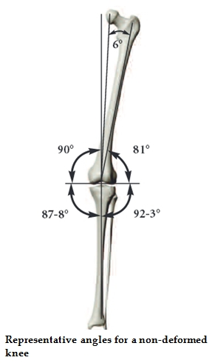
Αρθροπλαστική Γόνατος Αποκατάσταση Αξόνων _{[1/3]}
Κατά τον προεγχειρητικό σχεδιασμό, με βάση τις προσθιοπίσθιες ακτινογραφίες του ασθενή υπολογίζονται οι μοίρες παραμόρφωσης των γωνιών της άρθρωσης του γόνατος, καθώς και το μέγεθος και σχήμα που θα πρέπει να έχουν τα εκτομημένα οστά, ώστε όταν θα τοποθετηθούν οι προθέσεις, οι μοίρες των γωνιών που σχηματίζουν οι άξονες της άρθρωσης να είναι μέσα σε φυσιολογικά όρια (εικόνα).
Οι άξονες και οι γωνίες που σχηματίζουν μεταξύ τους και λαμβάνονται υπ’ όψιν στον προ-εγχειρητικό σχεδιασμό μιας ΟΑΓ είναι:
 smbs.buffalo.edu
Ο Μηχανικός Άξονας του σκέλους: σχηματίζεται από τη γραμμή που ενώνει την κεφαλή του μηριαίου οστού και το κέντρο του αστραγάλου και διέρχεται από το κέντρο της άρθρωσης του γόνατος.
[Pickering & Armstrong, 2012]

Slide 25
Αρθροπλαστική Γόνατος Αποκατάσταση Αξόνων _{[2/3]}
Ο Ανατομικός Άξονας του σκέλους: είναι 7^{ο} σε βλαισότητα σε σύγκριση με τον κατακόρυφο άξονα του σώματος, εξαιτίας του offset που δημιουργείται από τον αυχένα του μηριαίου οστού.
Ο Μηχανικός Άξονας του σκέλους σχηματίζει γωνία 3^{ο} σε ραιβότητα σε σύγκριση με τον κατακόρυφο άξονα του σώματος.
Ο Εγκάρσιος Άξονας της άρθρωσης του γονάτου: είναι κάθετος προς τον κατακόρυφο άξονα του σώματος και σχηματίζει γωνία 3^{ο} με τον άξονα της κνημιαίας διάφυσης και γωνία 10^{ο} με τον άξονα της μηριαίας διάφυσης.
Η γωνία μεταξύ του ανατομικού άξονα του μηριαίου και του ανατομικού άξονα της κνήμης ονομάζεται κνημομηριαία διαφυσιακή γωνία (tibio femoral shaft angle) και είναι περίπου 6^{ο}. Η κνημομηριαία γωνία σε βλαισά γόνατα είναι > 6^{ο}, ενώ σε ραιβά γόνατα είναι < 6^{ο}.
[Pickering & Armstrong, 2012]

Slide 26
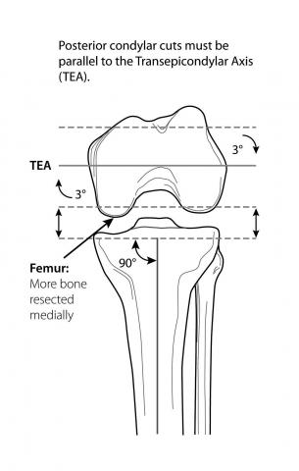
Αρθροπλαστική Γόνατος Αποκατάσταση Αξόνων _{[3/3]}
Ο Διαεπικονδυλιακός (transepicondylar) Άξονας του μηριαίου οστού είναι κάθετος προς το μηχανικό άξονα και καθορίζεται σχεδιάζοντας μια νοητή γραμμή μεταξύ του έξω επικόνδυλου και της έκφυσης του έσω πλαγίου συνδέσμου, η οποία βρίσκεται στο κάτω μέρος της αύλακας του έσω επικονδύλου.
Παρατήρηση: Ο διαεπικονδυλιακός άξονας προσδιορίζεται κατά τη διάρκεια του χειρουργείου.
[Pickering & Armstrong, 2012]
 boneandjoint.org.uk

Slide 27
Αρθροπλαστική Γόνατος Αντικατάσταση Οστικών Επιφανειών _{[1/3]}
Στην περίπτωση που χρειαστεί να παρασκευαστούν και να αντικατασταθούν και οι δύο αρθρικές επιφάνειες της κνημομηριαίας άρθρωσης, η ολική αρθροπλαστική καλείται διδιαμερισματική (bicompartmental).
Στην περίπτωση ύπαρξης αρθρίτιδας στην επιγονατιδομηριαία άρθρωση, παρασκευάζεται και αντικαθίσταται και η οπίσθια επιφάνεια της επιγονατίδας, και η ολική αρθροπλαστική καλείται τριδιαμερισματική (tricompartmental).

Slide 28
Αρθροπλαστική Γόνατος Αντικατάσταση Οστικών Επιφανειών _{[2/3]}
Οι αρθρικές επιφάνειες οι οποίες παρασκευάζονται και αντικαθιστώνται είναι:
Η αρθρική επιφάνεια του κατώτερου άκρου του μηριαίου οστού: Το μεταλλικό εμφύτευμα που τοποθετείται γύρω από το άκρο του μηριαίου οστού, είναι -σύμφωνα με την ανατομία της περιοχής- καμπυλωτό με αύλακα (τροχιλία) στη μέση, έτσι ώστε η επιγονατίδα να μπορεί να τροχιοδρομείται ομαλά κατά τη διάρκεια της κάμψης και της έκτασης του γόνατος.

Slide 29
Αρθροπλαστική Γόνατος Αντικατάσταση Οστικών Επιφανειών _{[3/3]}
Η άνω επιφάνεια της κνήμης: Η κνημιαία πρόθεση είναι τυπικά μια επίπεδη μεταλλική πλατφόρμα (tray) με ένθετο από ισχυρό, ανθεκτικό πλαστικό από πολυαιθυλένιο. Ορισμένα μοντέλα κνημιαίων εμφυτευμάτων δεν έχουν μεταλλικό τμήμα και το πολυαιθυλένιο προσαρμόζεται απευθείας στο οστό της κνήμης. Για πρόσθετη σταθερότητα, το μεταλλικό τμήμα της πρόθεσης μπορεί να έχει ένα στέλεχος το οποίο εισάγεται κεντρικά στη κνήμη.
Η οπίσθια επιφάνεια της επιγονατίδας: Το εμφύτευμα που τοποθετείται είναι ένα θολωτό κομμάτι (button) από πολυαιθυλένιο, που αναπαράγει το σχήμα της επιγονατίδας.
Παρατήρηση: Τα προθετικά εμφυτεύματα είναι σχεδιασμένα έτσι ώστε το μέταλλο να γειτνιάζει πάντα με πλαστικό, το οποίο παρέχει πιο ομαλή κίνηση και έχει ως αποτέλεσμα ελάχιστη φθορά των υλικών.

Slide 30
Κνημομηριαία Άρθρωση

Slide 31
Κνημομηριαία Άρθρωση
Το μέγεθος και η κυκλικότητα των συμπιεστικών δυνάμεων στην κνημομηριαία άρθρωση αποτελούν κρίσιμες παραμέτρους στη σχεδίαση της ΟΑΓ.
Η κνημομηριαία φόρτιση κατά τη βάδιση κυμαίνεται μεταξύ 2 - 4 ΣΒ, ενώ παρουσιάζει έντονη κυκλικότητα με τρεις κορυφές κατά τη φάση στήριξης.
Η σχεδίαση και τα υλικά των προθέσεων θα πρέπει να έχουν μεγάλη ανοχή στην αυξημένη συμπιεστική φόρτιση και ιδιαίτερα στην κυκλική εφαρμογή των δυνάμεων, ώστε να μειώνεται ο κίνδυνος αποτυχίας.

Slide 32
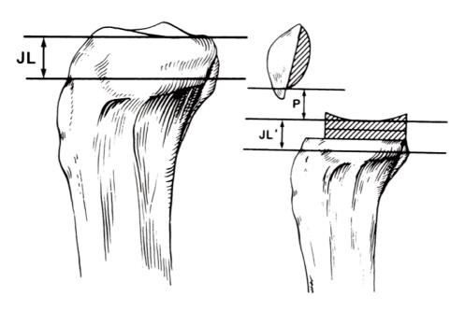
Ανύψωση Αρθρικής Γραμμής _{[1/2]}
Ανύψωση της αρθρικής κνημομηριαίας γραμμής παρατηρείται σε περιπτώσεις ΟΑΓ, όπου απαιτείται αποκατάσταση της ισορροπίας τάσεως των πλαγίων συνδέσμων και επιμήκυνση του οπισθίου χιαστού συνδέσμου. Επίσης, συμβαίνει σε περιπτώσεις όπου πραγματοποιείται πρόσθετη μηριαία οστική εκτομή, όπως κατά την αποκατάσταση της βράχυνσης των οπίσθιων θυλακοσυνδεσμικών στοιχείων.
Η διαφορά του ύψους της αρθρικής γραμμής μεταξύ προ- και μετεγχειρητικών ακτινογραφιών δεν πρέπει να υπερβαίνει τα 5 mm.
Η ανύψωση της αρθρικής κνημομηριαίας γραμμής μετά από ΟΑΓ, διαταράσσει :
τη λειτουργία του οπισθίου χιαστού συνδέσμου,
τη λειτουργία των πλάγιων συνδέσμων,
τη μηχανική της επιγονατιδομηριαίας άρθρωσης.
[Hassaballa M, 2011]

Slide 33
Ανύψωση Αρθρικής Γραμμής _{[2/2]}
Μετά από ΟΑΓ, η υπέρμετρη ανύψωση (> 5 mm) της αρθρικής γραμμής οδηγεί σε:
μετατόπιση προς τα κάτω της επιγονατιδομηριαίας επαφής (εικόνα),
ισχυρό μετεγχειρητικό πόνο,
φθορά και χαλάρωση της επιγονατιδικής πρόθεσης,
φτωχό κλινικό αποτέλεσμα και αυξημένη πιθανότητα καταγμάτων,
μικρότερο εύρος τροχιάς κίνησης της άρθρωσης του γόνατος.

Slide 34
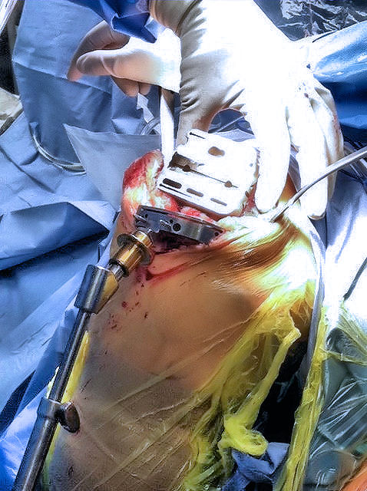
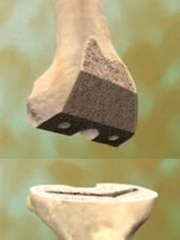
Διαμόρφωση Οστικών Επιφανειών _{[1/8]}
Σε πρώτο στάδιο, είναι ιδιαίτερα σημαντική η οστική προετοιμασία του μηριαίου και της κνήμης, ώστε να εφαρμοστούν σωστά οι προθέσεις.
Η προετοιμασία αυτή πραγματοποιείται με ειδικά συστήματα μέτρησης/εκτομής, τα οποία διασφαλίζουν την ορθή διαμόρφωση των οστικών επιφανειών στο επιθυμητό σχήμα και με το σωστό προσανατολισμό, σε σχέση με τον ανατομικό και μηχανικό άξονα του κάτω άκρου.
 wheelessonline.com
 drgurdeepsingh.com

Slide 35
Διαμόρφωση Οστικών Επιφανειών _{[2/8]}
Για την ακριβή τοποθέτηση της μηριαίας πρόθεσης σε στροφή, χρησιμοποιείται ο διαεπικονδυλιακός άξονας. Σε σχέση με τον άξονα αυτόν, χαράσσεται μια κάθετη γραμμή κατά μήκος του βαθύτερου τμήματος της τροχιλιακής εγκοπής που ονομάζεται «γραμμή του Whiteside».
Η γραμμή του Whiteside και ο διαεπικονδυλιακός άξονας χρησιμοποιούνται ως «γραμμές αναφοράς» για την τοποθέτηση της μηριαίας πρόθεσης στην επιθυμητή έξω στροφή των 3^{ο}, στο μετωπιαίο επίπεδο.
[Pickering & Armstrong, 2012]
Whiteside’s Line
L
M
3^{ο}
 Προσωπικό αρχείο

Slide 36
Διαμόρφωση Οστικών Επιφανειών _{[3/8]}
Συνιστάται η μηριαία πρόθεση να τοποθετείται σε έξω στροφή 3^{ο}, διότι έτσι επιτυγχάνεται καλύτερος προσανατολισμός της επιγονατίδας σε σχέση με την τροχιλία, με αποτέλεσμα καλύτερη επιγονατιδομηριαία επαλληλία και καλύτερη τροχιοδρόμηση (tracking) της επιγονατίδας.
[Motsis et al, 2009]

Slide 37
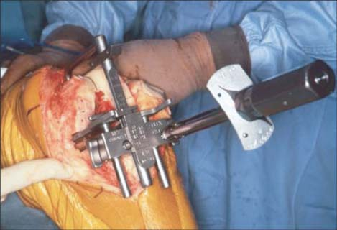
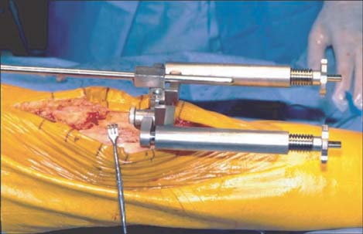
Διαμόρφωση Οστικών Επιφανειών _{[4/8]}
Η δημιουργία συμμετρικών κενών κατά την κάμψη και την έκταση (flexion and extension gaps) εξισορροπεί την τάση των θυλακοσυνδεσμικών στοιχείων της περιοχής, διατηρεί τη φυσιολογική κινηματική στο οβελιαίο επίπεδο και επιτρέπει στροφική κίνηση της άρθρωσης.
Η διαφορά του οστικού κενού σε κάμψη 90^{ο}, σε σχέση με το οστικό κενό κατά την έκταση, δεν πρέπει να υπερβαίνει τα 3 mm.
[Nicoll & Rowley, 2010];.
 Gap Balancing vs. Measured Resection Technique in Total Knee Arthroplasty , Brian K. Daines, MD, Douglas A. Dennis, MD με άδεια CC BY-NC 3.0

Slide 38
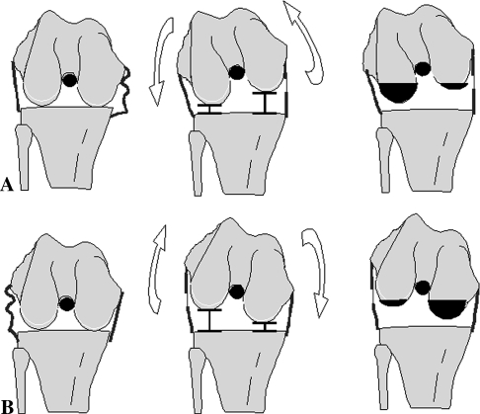
Διαμόρφωση Οστικών Επιφανειών _{[5/8]}
Διαφορά μεγαλύτερη των 3 mm μεταξύ του οστικού κενού σε κάμψη 90^{ο} και του οστικού κενού κατά την έκταση, οδηγεί σε ασύμμετρη τάση των θυλακοσυνδεσμικών στοιχείων με αποτέλεσμα:
Πρόσθιο πόνο στο γόνατο,
Αρθρο-ίνωση (arthrofibrosis),
Αστάθεια κατά την κάμψη.
Επίσης, η ασυμμετρία των οστικών κενών μπορεί να οδηγήσει σε επιγονατιδομηριαία αστάθεια.
[Nicoll & Rowley, 2010];.
 openi.nlm.nih.gov

Slide 39
Διαμόρφωση Οστικών Επιφανειών _{[6/8]}
Kαθοριστικός παράγοντας για την ακριβή και λειτουργική ευθυγράμμιση της επιγονατιδομηριαίας άρθρωσης αποτελεί και η στροφή της κνημιαίας πρόθεσης.
Σε ένα φυσιολογικό γόνατο, το κνημιαίο κύρτωμα είναι μετατοπισμένο πλαγίως προς τα έξω σε απόσταση περίπου 1 cm από την τροχιλιακή εγκοπή. Η ίδια μετατόπιση πρέπει να αναπαραχθεί και στην ΟΑΓ, προκειμένου να διασφαλιστεί φυσιολογική φόρτιση του επιγονατιδικού τένοντα κατά την κίνηση.
Καθώς η κνήμη στρέφει σε σχέση με τον προσθιοπίσθιο άξονα, η κνημιαία πρόθεση θα πρέπει να είναι ευθυγραμμισμένη με το έσω 1/3 της πρόσφυσης του επιγονατιδικού τένοντα.
[Amis AA, 2007].

Slide 40
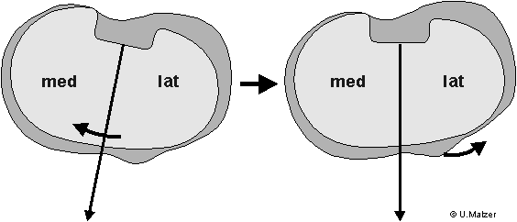
Διαμόρφωση Οστικών Επιφανειών _{[7/8]}
Υπερβολική έσω στροφή της κνημιαίας πρόθεσης θα οδηγήσει σε σχετική έξω στροφή του κνημιαίου κυρτώματος, αυξάνοντας την πιθανότητα υπεξαρθρήματος ή εξαρθρήματος της επιγονατίδας.
Υπερβολική έξω στροφή της κνημιαίας πρόθεσης μπορεί να οδηγήσει σε πρόσκρουση της οπίσθιας προεξοχής της πρόσθεσης σε μαλακά μόρια και σχετική έσω στροφή του κνημιαίου κυρτώματος.
 malzer.homepage.t-online.de
[Nicoll & Rowley, 2010];.

Slide 41
Διαμόρφωση Οστικών Επιφανειών _{[8/8]}
Σε τριδιαμερισματική (tricompartmental) ΟΑΓ η ανακατασκευή της επιγονατίδας θα πρέπει να προσεγγίζει τη φυσιολογική ανατομία, ώστε να αποτρέπεται η αύξηση της γωνίας Q και να εξασφαλίζεται η σωστή τροχιοδρόμηση της μέσα στην μηριαία τροχιλία.
Το οστικό υπόλοιπο της επιγονατίδας θα πρέπει να είναι ένας συμμετρικά ισοπαχής δίσκος με διαμόρφωση «hockey puck–shaped».
Η εκτομή του πλαγίου facet ή του άπω πόλου οδηγεί σε σφίξιμο (tightness) του πλαγίου καθεκτικού συνδέσμου και σε μια τάση για υπεξάρθρημα.
Μετά την τοποθέτηση του εμφυτεύματος στην επιγονατίδα, η αύξηση του συνολικού πάχους της επιγονατίδας ή το «γέμισμα» (stuffing) της άρθρωσης μπορεί να οδηγήσει σε πλαγία αστάθεια της επιγονατίδας.
[Motsis ΕΚ et al, 2009]

Slide 42
Επιγονατιδομηριαία Άρθρωση

Slide 43
Σχεδιασμός Μηριαίας Τροχιλίας
Η επιλογή της μηριαίας πρόθεσης επηρεάζει το λειτουργικό αποτέλεσμα της επιγονατιδομηριαίας άρθρωσης κατά τη βάδιση. Εάν επιλεγεί πρόθεση με ανατομική σχεδίαση τότε διασφαλίζεται:
ακριβέστερη προσομοίωση της φυσιολογικής ανατομίας,
μικρότερη γωνία και ροπή κάμψης κατά τη βάδιση,
Απαιτείται όμως μεγαλύτερη εκτομή οστού.
Εάν επιλεγεί πρόθεση με μη-ανατομική σχεδίαση τότε διασφαλίζεται:
αυξημένη κάμψη γόνατος και ροπή στο τέλος της φάσης στήριξης,
μικρότερη εκτομή οστού,
έχει όμως σαν αποτέλεσμα την υπέρμετρη φόρτιση της επιγονατιδομηριαίας άρθρωσης.

Slide 44
Θέση Επιγονατίδας
Η σημαντική αύξηση της ροπής κάμψης αυξάνει υπέρμετρα τη συμπιεστική φόρτιση στην επιγονατιδομηριαία άρθρωση.
Η ανακατασκευή και η επιλογή του σχήματος του προθετικού πολυαιθυλενίου (button) της επιγονατίδας θα πρέπει να εξασφαλίζει:
σωστή τροχιοδρόμηση,
μεγάλες επιφάνειες επαφής,
φυσιολογική γωνία Q,
μικρή συμπιεστική φόρτιση,
ικανό μοχλοβραχίονα έκτασης.
Παρατήρηση: Η ταπείνωση (κατά 15mm) της επιγονατίδας περιορίζει την ανύψωση της κνημομηριαίας αρθρικής γραμμής και μειώνει κατά 50% τη ροπή κάμψης (και ακολούθως τη ροπή βαρύτητας) σε καθημερινές δραστηριότητες όπως η άνοδος κλίμακας.

Slide 45
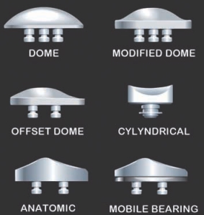
Σχήμα Πολυαιθυλενίου Επιγονατίδας _{[1/2]}
Τα γεωμετρικά σχήματα του εμφυτεύματος της αρθρικής επιφάνειας της επιγονατίδας ποικίλλουν, αλλά μπορούν να ταξινομηθούν σε πέντε βασικά σχήματα:
κυρτό ή σχήμα θόλου (dome or offset dome),
τροποποιημένο σχήμα θόλου τύπου «καπέλο σομπρέρο» (modified dome),
ανατομικά σχεδιασμένες (anatomic)
κυλινδρικό ή σαμαροειδές (cylyndrical)
κινητού εδράνου (mobile bearing)
 actaorthopaedica.be
Κάθε σχήμα του εμφυτεύματος φέρει ιδιαίτερα πλεονεκτήματα όσον αφορά στην ακρίβεια επαφής κατά την κίνηση, τη σταθερότητα και τη φθορά του, τελικά όμως κανένα δεν υπερέχει, καθώς από τον κατασκευαστή είναι σχεδιασμένα με βάση τη μηριαία πρόθεση για την οποία προορίζονται.
[Schindler OS, 2012];.

Slide 46
Σχήμα Πολυαιθυλενίου Επιγονατίδας _{[2/2]}
Το κύριο πλεονέκτημα του button σε σχήμα θόλου σε σύγκριση με το σχήμα τύπου «καπέλο σομπρέρο» και του ανατομικά σχεδιασμένου button είναι η δυνατότητα πραγματοποίησης κάμψης του γόνατος σε διαφορετικά επίπεδα, ώστε να αποφεύγονται πολύ υψηλές στιγμιαίες φορτίσεις.
Το κυλινδρικό ή σαμαροειδές button σχεδιάστηκε ώστε να συνδυάσει υψηλή συνάφεια των επιφανειών επαφής σε όλο το εύρος της κάμψης έως και τις 110°. Λόγω του ιδιαίτερου σχεδιασμού του, η γεωμετρία της επιγονατίδας αντιστοιχεί σε μεγάλο βαθμό με τη γεωμετρία της μηριαίας πρόθεσης, στο οβελιαίο επίπεδο.
Ο σχεδιασμός των ανατομικά διαμορφωμένων εμφυτευμάτων κινητού εδράνου (με μεταλλικό υπόστρωμα) βασίζεται στις ίδιες εμβιομηχανικές αρχές με τις κνημιαίες προθέσεις κινητού εδράνου. Το πλεονέκτημα του εμφυτεύματος αυτού ενδέχεται στην πραγματικότητα να είναι η ιδιαιτερότητα να στρέφεται το πολυαιθυλένιο σε μια θέση χωρίς επιδρά η στροφική αυτή κίνηση στην ορθή τροχιοδρόμηση της επιγονατίδας, η οποία επιτυγχάνεται με το μεταλλικό υπόστρωμα.
[Schindler OS, 2012];.

Slide 47
Επιγονατιδομηριαία Άρθρωση Τοποθέτηση Πολυαιθυλενίου Επιγονατίδας
Συνιστάται το εμφύτευμα να τοποθετείται ελαφρώς προς τα έσω σε σχέση με το κέντρο του οστικού υπόλοιπου της επιγονατίδας, καθώς η θέση αυτή αναπαράγει τη φυσική θέση της κορυφής της επιγονατίδας (εικόνα).
Η κεντρική τοποθέτηση του button αυξάνει τη γωνία Q και επιβαρύνει την τάση των πλαγίων καθεκτικών συνδέσμων.
Η προς τα έσω τοποθέτηση (medialisation) του button συνδέεται με μικρή ανάγκη απελευθέρωσης των πλαγίων καθεκτικών συνδέσμων και ως εκ τούτου μειώνεται ο κίνδυνος καταγμάτων του οστικού υπόλοιπου της επιγονατίδας.
Παρατήρηση: Πρακτικά, το μήκος της ακάλυπτης -από το button- έσω επιφάνειας του οστικού υπόλοιπου πρέπει να είναι το μισό σε σχέση με το μήκος της ακάλυπτης έξω επιφάνειας.
[Motsis ΕΚ et al, 2009]

Slide 48
Αρθροπλαστική του Γόνατος Λειτουργική Ισορροπία Θυλακοσυνδεσμικών Στοιχείων

Slide 49
Λειτουργική Ισορροπία Θυλακοσυνδεσμικών Στοιχείων _{[1/2]}
Στη φυσιολογική άρθρωση, για την ολοκλήρωση της τροχιάς της κάμψης του γόνατος απαιτείται ακριβής συνδυασμός τροχοειδούς κίνησης και ολίσθησης προς τα πίσω του μηριαίου πάνω στην κνήμη (femoral rollback).
Το μηριαίο rollback βελτιώνει τη λειτουργία του τετρακεφάλου και το εύρος της κάμψης του γόνατος, εμποδίζοντας την οπίσθια πρόσκρουση (posterior impingement) κατά τη διάρκεια βαθιάς κάμψης.
Το μηριαίο rollback ελέγχεται από τους δύο χιαστούς συνδέσμους.
Η αποκατάσταση της λειτουργικής ισορροπίας των θυλακοσυνδεσμικών στοιχείων, δηλαδή της ενέργειας , του μήκους και της τάσης τους είναι ιδιαίτερα σημαντική για την επίτευξη του επιδιωκόμενου λειτουργικού αποτελέσματος μετά από ΟΑΓ.
[Karadsheh M, orthobullets.com, 2014]

Slide 50
Λειτουργική Ισορροπία Θυλακοσυνδεσμικών Στοιχείων _{[2/2]}
Μετά από ΟΑΓ, η παρουσία αποτελεσματικού μηριαίου rollback αυξάνει σημαντικά το δυναμικό εύρος κίνησης.
Εάν η αποκατάσταση της ισορροπίας των συνδέσμων είναι πολύ δύσκολη, τότε επιλέγονται προθέσεις περιοριστικού τύπου (highly or semi-constrained designs), ιδιαίτερα σε ασθενείς με μεγάλη ηλικία και σοβαρές παραμορφώσεις.
Στις προθέσεις περιοριστικού τύπου, κατά την διάρκεια του rollback του μηριαίου οστού, ο μηχανισμός cam της μηριαίας πρόθεσης είναι σε διαρκή επαφή με την κνημιαία υπερυψωμένη επιφάνεια (post).
[Karadsheh M, orthobullets.com, 2014]

Slide 51
Πρόσθιος Χιαστός Σύνδεσμος _{[1/3]}
Στις ΟΑΓ, ο πρόσθιος χιαστός σύνδεσμος συνήθως είτε αφαιρείται, είτε ήδη δεν υπάρχει.
Σε ΟΑΓ μονού διαμερίσματος (unicompartmental), εάν είναι αυτό δυνατό, διατηρούνται συνήθως και οι δύο χιαστοί σύνδεσμοι.
Η συμβολή του πρόσθιου χιαστού στην ιδιοδεκτικότητα, τη σταθερότητα και τη λειτουργικότητα της άρθρωσης του γόνατος είναι ανεκτίμητη.
Συχνά, η απουσία του προσθίου χιαστού συνδέσμου, και όχι ο τύπος της πρόθεσης, είναι η αιτία του ελλείμματος στη λειτουργικότητα του γόνατος μετά από ΟΑΓ, ανεξάρτητα από το άριστο χειρουργικό αποτέλεσμα που μπορεί να έχει επιτευχθεί.

Slide 52
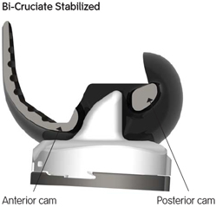
Πρόσθιος Χιαστός Σύνδεσμος _{[2/3]}
Τα τελευταία χρόνια, έχουν σχεδιασθεί προθέσεις οι οποίες φέρουν δύο cam-post μηχανισμούς (bicruciate substituting), έναν οπίσθιο που υποκαθιστά τον οπίσθιο χιαστό σύνδεσμο και έναν πρόσθιο που υποκαθιστά τον οπίσθιο χιαστό σύνδεσμο (εικόνα).
Παρόλα αυτά, διεξάγονται σημαντικές εμβιομηχανικές αναλύσεις και μελέτες για την περαιτέρω ανάπτυξη και τελειοποίησή τους.
[van Duren BH et al, 2010]
 smith-nephew.com

Slide 53
Πρόσθιος Χιαστός Σύνδεσμος _{[3/3]}
Συγκριτικές κινηματικές αναλύσεις έχουν δείξει ότι στις προθέσεις με διπλό cam-post μηχανισμό πραγματοποιείται πιο φυσιολογικό μηριαίο rollback σε σχέση τις προθέσεις που φέρουν μόνο οπίσθιο cam-post μηχανισμό.
Η κινηματική των προθέσεων με διπλό cam-post μηχανισμό προσομοιάζει σε σημαντικό βαθμό την κίνηση της φυσιολογικής άρθρωσης, εκτός από τη λειτουργία του εκτατικού μηχανισμού.
[van Duren BH et al, 2010]

Slide 54
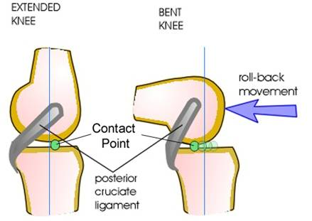
Οπίσθιος Χιαστός Σύνδεσμος _{[1/6]}
Η δυναμική αλληλεπίδραση του οπίσθιου χιαστού συνδέσμου (ΟΧΣ) με το μηριαίο rollback είναι ιδιαίτερα σημαντική για τη λειτουργικότητα της άρθρωσης και την επίτευξη ικανοποιητικού εύρους κίνησης.
 tdmu.edu.ua
Η λειτουργική ισορροπία του ΟΧΣ (μήκος- τάση) είναι ιδιαίτερα κρίσιμη και απαραίτητη για τη μετεγχειρητική λειτουργικότητα της άρθρωσης του γόνατος.
Εάν ο ΟΧΣ είναι χαλαρός, τότε το μηριαίο rollback είναι ανεπαρκές περιορίζοντας την κάμψη και διαταράσσεται το πρότυπο της βάδισης κατά την άνοδο κλίμακας.

Slide 55
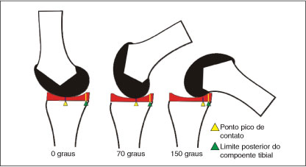
Οπίσθιος Χιαστός Σύνδεσμος _{[2/6]}
Εάν ο ΟΧΣ είναι σφικτός – βραχύς, τότε οδηγεί σε υπέρμετρο μηριαίο rollback, περιορίζεται το εύρος της τροχιάς της κάμψης και επιταχύνεται η φθορά στην οπίσθια επιφάνεια επαφής του πολυαιθυλενίου (εικόνα).
Το υπέρμετρο μηριαίο rollback (διατήρηση σφικτού ΟΧΣ) επιδρά αρνητικά στην εφαρμογή της κνημιαίας πρόθεσης, λόγω της συνεχούς και υπερβολικής προσθιο-οπίσθιας μετατόπισης της μηροκνημιαίας επιφάνειας επαφής κατά την κίνηση της άρθρωσης.
Ο βραχύς ΟΧΣ είναι σφικτός κατά την κάμψη και αυξάνει δραματικά τη συμπιεστική φόρτιση που ασκούν οι μηριαίοι κόνδυλοι στην οπίσθια ακμή της κνημιαίας πρόθεσης (εικόνα).
 scielo.br

Slide 56
Οπίσθιος Χιαστός Σύνδεσμος _{[3/6]}
Τα πλεονεκτήματα της διατήρησης ενός λειτουργικού ΟΧΣ είναι:
η παρουσία λειτουργικού/δυναμικού ΟΧΣ περιορίζει την ευθύγραμμη μετατόπιση του γόνατος, απαιτεί μικρότερη εκτομή μηριαίου οστού καθώς δεν τοποθετείται cam mechanism, ενώ το φυσιολογικό μηριαίο rollback αυξάνει σημαντικά το δυναμικό εύρος κίνησης.
επιτυγχάνεται καλύτερη γεωμετρία μεταξύ της επιγονατίδας και της κνημομηριαίας αρθρικής γραμμής η οποία οδηγεί σε βελτιωμένη λειτουργία και χαμηλή φόρτιση της επιγονατιδομηριαίας άρθρωσης.
Τα μειονεκτήματα της διατήρησης του ΟΧΣ είναι ότι:
κατά την εφαρμογή αυτής της τεχνικής δεν διευκολύνεται η διόρθωση της ισορροπίας και της τάσης των πλάγιων συνδέσμων,
επίσης, απαιτείται μεγαλύτερη εκτομή του κνημιαίου οστού για την ορθότερη αναπαραγωγή της αρθρικής γραμμής και στην χειρουργική τεχνική απαιτείται ακρίβεια χιλιοστών (mm).

Slide 57
Οπίσθιος Χιαστός Σύνδεσμος _{[4/6]}
Σε έλλειμμα του ΟΧΣ, το rollback του μηριαίου περιορίζεται και ο μοχλοβραχίονας της έκτασης μικραίνει, αυξάνοντας έτσι το έργο που απαιτείται από τον τετρακέφαλο στην άνοδο κλίμακας.
Σε ασθενείς χωρίς ΟΧΣ, το rollback γίνεται στην αρχή της κάμψης, ώστε να διατηρείται ικανό το μήκος του μοχλοβραχίονα της έκτασης και να εξελίσσεται ομαλά η άνοδος.
Επίσης, ενεργοποιείται δυνατά ο υποκνημίδιος μυς, ενώ το σώμα έρχεται μπροστά πάνω στο πρόσθιο τμήμα του άκρου πόδα. Με τον τρόπο αυτό, μικραίνει η ροπή κάμψης και αντίστοιχα μειώνεται η απαιτούμενη ενέργεια του τετρακέφαλου διευκολύνοντας την άνοδο κλίμακας.

Slide 58
Οπίσθιος Χιαστός Σύνδεσμος _{[5/6]}
Σε κάθε περίπτωση χρόνιας οστεοαρθρίτιδας όπου δεν υπάρχει ΟΧΣ με το κατάλληλο μήκος και τάση, επιλέγεται η αποκοπή του [διότι είναι πολύ δύσκολη η αναπαραγωγή της σωστής λειτουργίας και τάσης του συνδέσμου] και η τοποθέτηση περιοριστικού τύπου πρόθεσης.
Οι προθέσεις υποκατάστασης του ΟΧΣ αντιμετωπίζουν το έλλειμμα του με την κατάλληλη γεωμετρία των επιμέρους εμφυτευμάτων, εξασφαλίζοντας ως ένα βαθμό (εικόνα) το μηριαίο rollback πάνω στην κνήμη, το οποίο όμως οδηγεί σε βάθος χρόνου σε μεγαλύτερα ποσοστά χαλάρωσης της κνημιαίας πρόθεσης.

Slide 59
Οπίσθιος Χιαστός Σύνδεσμος _{[6/6]}
Τα πλεονεκτήματα της υποκατάστασης του ΟΧΣ είναι:
Η επιθυμητή οπίσθια σταθερότητα παρέχεται από την αυξημένη - περιοριστική και διαρκή επαφή μεταξύ των αρθρούμενων επιφανειών.
Με τις προθέσεις υποκατάστασης του ΟΧΣ είναι πιο εύκολη η αποκατάσταση δυσμορφιών (varus ή valgus), διότι το χειρουργικό πεδίο είναι πιο ανοικτό με την εκτομή του ΟΧΣ.
Τα μειονεκτήματα της υποκατάστασης του ΟΧΣ είναι:
Η ανύψωση της αρθρικής γραμμής διαταράσσει την επιγονατιδομηριαία λειτουργία, ενώ αυξάνει τον μετεγχειρητικό πόνο και τον κίνδυνο εξάρθρωσης.
το ανεπαρκές rollback του μηριαίου, η απώλεια ιδιοδεκτικότητας και ο μικρότερος μοχλοβραχίονας έκτασης οδηγούν στην τροποποίηση του πρότυπου βάδισης.

Slide 60
Αρθροπλαστική του Γόνατος Χειρουργικές Τεχνικές

Slide 61
Χειρουργική Διαδικασία _{[1/2]}
Κατά την πραγματοποίηση αρθροπλαστικής γόνατος ακολουθούνται τα ακόλουθα χειρουργικά στάδια:
Τοποθέτηση tourniquet (αιμοστατική ταινία πεπιεσμένου αέρα),
Τομή δέρματος, διατομή ή απώθηση των μυών,
Διατομή των πλαγίων καθεκτικών συνδέσμων, ανάσπαση της επιγονατίδας και αποκάλυψη της άρθρωσης,
Διατομή αρθρικού θυλάκου,
Κατάλληλη παρασκευή των οπίσθιων θυλακοσυνδεσμικών στοιχείων σε περίπτωση δυσλειτουργίας τους (ρίκνωση - βράχυνση),
Τοποθέτηση του συστήματος μέτρησης, προετοιμασία και εκτομή του μηριαίου οστού.

Slide 62
Χειρουργική Διαδικασία _{[2/2]}
Τοποθέτηση και σταθεροποίηση της μηριαίας πρόθεσης,
Τοποθέτηση του συστήματος μέτρησης, προετοιμασία και εκτομή της κνήμης,
Τοποθέτηση και σταθεροποίηση της κνημιαίας πρόθεσης,
Παρασκευή της επιγονατίδας και τοποθέτηση του εμφυτεύματος,
Τοποθέτηση του ένθετου του πολυαιθυλενίου,
Τοποθέτηση παροχέτευσης,
Συρραφή μαλακών μορίων και δέρματος,
Επίδεση,
Απελευθέρωση του tourniquet.

Slide 63
Ρίκνωση - Βράχυνση Οπίσθιων Μαλακών Ιστών
H βράχυνση/ρίκνωση (Flexion Contracture) των οπίσθιων θυλακοσυνδεσμικών στοιχείων περιορίζει σημαντικά την πλήρη έκταση του γόνατος.
Ο χειρουργός αποκαθιστά την τάση των θυλακοσυνδεσμικών στοιχείων με:
απελευθέρωση του οπίσθιου θύλακα από τυχόν συμφύσεις,
αφαίρεση τυχόν οστεοφύτων από την οπίσθια περιοχή των κονδύλων,
πρόσθετη εκτομή μηριαίου οστού, η οποία όμως οδηγεί σε ανύψωση της κνημομηριαίας αρθρικής γραμμής.

Slide 64
Κλασσικές Χειρουργικές Προσπελάσεις _{[1/2]}
Οι κλασσικές χειρουργικές προσπελάσεις που χρησιμοποιούνται για την πραγματοποίηση αρθροπλαστικής γόνατος είναι:
H έσω παραεπιγονατιδική προσπέλαση (median parapatellar),
H υπό τον έσω πλατύ μυ προσπέλαση (subvastus),
H διά του έσω πλατέως μυός προσπέλαση (midvastus).

Slide 65
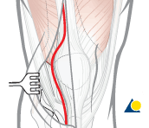
Κλασσικές Χειρουργικές Προσπελάσεις _{[2/2]}
Η έξω παραεπιγονατιδική προσπέλαση (lateral parapatellar), η οποία χρησιμοποιείται σπάνια σε περιπτώσεις όπου η άρθρωση εμφανίζει μεγάλη παραμόρφωση βλαισότητας.
 deep_dissection, Copyright by AO Foundation, Switzerland

Slide 66
Προσπελάσεις Περιορισμένης Επεμβατικότητας (Minimally Invasive Surgery)
Σε «προσπέλαση περιορισμένης επεμβατικότητας» (MIS) της άρθρωσης του γόνατος, η χειρουργική τομή είναι από 7,5cm έως 10cm, σε σχέση με την κλασσική προσπέλαση όπου η τομή είναι από 14cm έως 18 cm.
Σε αυτού του είδους τις προσπελάσεις πραγματοποιείται μικρότερη τομή στον τένοντα και τη μυϊκή μάζα του τετρακέφαλου, με αποτέλεσμα μικρότερη απώλεια αίματος, μειωμένο μετεγχειρητικό πόνο και κατά συνέπεια επιτάχυνση της ανάρρωσης.
Η βασική διαφορά μεταξύ των προσπελάσεων MIS και των κλασσικών είναι ότι η επιγονατίδα απωθείται πλευρικά αντί να ανασπαστεί.
Στην περίπτωση όμως που χρειάζεται να αντικατασταθεί και η οπίσθια αρθρική επιφάνεια της επιγονατίδας, τότε είναι πιθανόν οι προσπελάσεις MIS να μην είναι οι πλέον κατάλληλες.

Slide 67
Computer-Assisted Surgery (CAS)
Τα τελευταία χρόνια, χρησιμοποιούνται συχνότερα Computer-Assisted χειρουργικές τεχνικές (CAS), σε συνδυασμό με κλασσικές είτε ελάχιστα επεμβατικές προσπελάσεις:
Ο χειρουργός εισάγει τα ατομικά ανατομικά δεδομένα του ασθενούς στον υπολογιστή και ο υπολογιστής δημιουργεί ένα τρισδιάστατο μοντέλο της άρθρωσης του γόνατος.
Με βάση το τρισδιάστατο αυτό μοντέλο, ο υπολογιστής επεξεργάζεται τα δεδομένα και προτείνει στο χειρουργό τη σωστή ευθυγράμμιση και την κατάλληλη εκτομή των οστικών επιφανειών -σύμφωνα με τις ατομικές ανατομικές ιδιαιτερότητες-, έτσι ώστε η τοποθέτηση των προθέσεων να πραγματοποιηθεί με ακρίβεια, αυξάνοντας τις πιθανότητες ότι η τεχνητή άρθρωση θα λειτουργήσει αποτελεσματικά.
Μία CAS επέμβαση ΟΑΓ επιτρέπει ακριβέστερη εφαρμογή των προθέσεων, μειώνοντας τις πιθανότητες φθοράς τους και αυξάνοντας τη μακροβιότητα της τεχνητής άρθρωσης.

Slide 68
Αρθροπλαστική του Γόνατος Επιπλοκές

Slide 69
Αρθροπλαστική Γόνατος Επιπλοκές _{[1/2]}
Οι συνηθέστερες επιπλοκές μετά από αρθροπλαστική γόνατος είναι:
Η εν τω βάθει φλεβική θρόμβωση.
Αρτηριακές βλάβες [αναφέρονται σε ποσοστό 0,05% του συνόλου των ασθενών (τρώση ιγνυακής αρτηρίας)].
Βλάβες νεύρων:
Η βλάβη του περονιαίου νεύρου λόγω πίεσης ή ισχαιμίας κατά τη διάρκεια της επέμβασης, είναι η μόνη συχνά αναφερόμενη επιπλοκή σε ποσοστό 1-3%. Σε ασθενείς με πλήρη πάρεση, το νεύρο ανακάμπτει πλήρως σε ποσοστό 54%, ενώ σε ασθενείς με μερική πάρεση, το νεύρο ανακάμπτει πλήρως σε ποσοστό 84% των περιπτώσεων.
Σπάνια, σε ασθενείς με σοβαρή παραμόρφωση βλαισότητας παρατηρείται τραυματισμός του έξω ιγνυακού νεύρου.
[Cross MJ, 2012]

Slide 70
Αρθροπλαστική Γόνατος Επιπλοκές _{[2/2]}
Συνεχιζόμενος Πόνος: Ένας μικρός αριθμός των ασθενών συνεχίζει να βιώνει πόνο μετά από μια ΟΑΓ χωρίς να έχουν διευκρινιστεί ακριβώς τα παθοφυσιολογικά αίτια του,
Φθορά των εμφυτευμάτων ή/και χαλάρωση των προθέσεων: Παρά το γεγονός ότι τα σχέδια και τα υλικά των εμφυτευμάτων, καθώς και οι χειρουργικές τεχνικές συνεχίζουν να βελτιώνονται, οι επιφάνειες των εμφυτευμάτων μπορεί να φθαρούν ή μπορεί να χαλαρώσουν λόγω οστεόλυσης,
Η αρθροίνωση,
Η φλεγμονή (παρατηρείται σε ποσοστό 1-2,5%)
Μετάλλωση - Μεταλλογενής Υμενίτιδα/Θυλακίτιδα (Metallosis and Metal-Induced Synovitis)
[Cross MJ, 2012]

Slide 71
Επιπλοκές Αρθροπλαστικής Γόνατος Αρθροίνωση
Μία επιπλοκή που συμβαίνει μετά την επέμβαση, και χωρίς να έχει διευκρινιστεί ο ακριβής παθοφυσιολογικός μηχανισμός της, είναι η σημαντική ρίκνωση των συνδέσμων του γόνατος. Η επιπλοκή αυτή ονομάζεται αρθροίνωση και έχει σαν αποτέλεσμα την παρεμπόδιση της κάμψης του γόνατος και προκαλεί σημαντική δυσκαμψία.
Η επιπλοκή αυτή αντιμετωπίζεται με εντατική φυσικοθεραπεία. Είναι πιθανό, εάν μετά από 2-3 μήνες δεν έχει επιτευχτεί κάμψη μεγαλύτερη των 90^{ο}, να επιλεγεί χειρισμός υπό νάρκωση για την κινητοποίηση της άρθρωσης από τον χειρουργό.
[Cross MJ, 2012]

Slide 72
Επιπλοκές Αρθροπλαστικής Γόνατος
Φλεγμονές
Φλεγμονή του τραύματος μπορεί να συμβεί, είτε κατά την περίοδο νοσηλείας είτε κατά την πρώιμη μετεγχειρητική περίοδο, ή μπορεί να εμφανιστεί και χρόνια αργότερα (απώτερη επιπλοκή).
Οι επιφανειακές φλεγμονές αντιμετωπίζονται εύκολα με χρήση κατάλληλων αντιβιοτικών.
Οι φλεγμονές μεγάλης έκτασης ή οι εν τω βάθει φλεγμονές μπορεί να απαιτούν χειρουργικό καθαρισμό (debridement) ή σταδιοποιημένη χειρουργική επέμβαση (staged surgery).
[AAOS, 2012]

Slide 73
Απώτερες Επιπλοκές σε ΟΑΓ Εν τω βάθει Φλεγμονή _{[1/4]}
Χειρουργικός Καθαρισμός (Debridement)
Κατά τη διάρκεια αυτής της διαδικασίας, αφαιρούνται όλοι οι μολυσμένοι μαλακοί ιστοί και λαμβάνεται δείγμα για την ταυτοποίηση του μικροβίου και την επιλογή της κατάλληλης αντιβιοτικής φαρμακευτικής αγωγής.
Τα εμφυτεύματα καθαρίζονται επιμελώς και αντικαθίσταται το πολυαιθυλένιο.
Μετά τη χειρουργική διαδικασία, χορηγείται η κατάλληλη ενδοφλέβια αντιβίωση για περίπου 6 εβδομάδες.
[AAOS, 2012]

Slide 74
Απώτερες Επιπλοκές σε ΟΑΓ Εν τω βάθει Φλεγμονή _{[2/4]}
Σταδιοποιημένη Χειρουργική Επέμβαση (Staged Surgery)
Σε γενικές γραμμές, οι καθυστερημένες φλεγμονές (αυτές που συμβαίνουν μήνες ή χρόνια μετά από μία ΟΑΓ) ή/και οι χρόνιες φλεγμονές που είναι παρούσες (ενεργές ή ανενεργές) για μεγάλο χρονικό διάστημα, απαιτούν σχεδόν πάντα χειρουργική αντιμετώπιση δύο σταδίων.
Το πρώτο στάδιο περιλαμβάνει:
Αφαίρεση των εμφυτευμάτων,
Έκπλυση των οστών και των πέριξ μαλακών μορίων,
Τοποθέτηση spacer,
Ενδοφλέβια συμπληρωματική αντιβίωση (για τουλάχιστον 6 εβδομάδες).
[AAOS, 2012]

Slide 75
Απώτερες Επιπλοκές σε ΟΑΓ Εν τω βάθει Φλεγμονή _{[3/4]}
Το spacer είναι μια κατασκευή -συνήθως δύο τεμαχίων- οστικού τσιμέντου που εμπεριέχει αντιβιοτικό σε υψηλή συγκέντρωση. Τα αντιβιοτικά εισρέουν στα οστά και τα πέριξ μαλακά μόρια και με την πάροδο του χρόνου βοηθούν στην αντιμετώπιση της φλεγμονής.
Η τοποθέτησή του spacer στα άκρα του μηριαίου οστού και της κνήμης πραγματοποιείται με τέτοιο τρόπο ώστε να διατηρείται -ως ένα βαθμό- η ευθυγράμμιση τους καθώς και το μεσάρθριο διάστημα της άρθρωσης, παρέχοντας έτσι τη δυνατότητα κινητοποίησης των ασθενών, ενώ η φλεγμονή τελεί υπό έλεγχο.
Reproduced with permission from OrthoInfo. © American Academy of Orthopaedic Surgeons. Rosemont, IL. http://orthoinfo.aaos.org.
[AAOS, 2012]

Slide 76
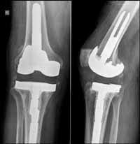
Απώτερες Επιπλοκές σε ΟΑΓ Εν τω βάθει Φλεγμονή _{[4/4]}
Μετά την πάροδο 2-3 μηνών, σε δεύτερο στάδιο, αφαιρείται το spacer και η πραγματοποιείται η εμφύτευση νέων προθέσεων (revision).
Reproduced with permission from OrthoInfo. © American Academy of Orthopaedic Surgeons. Rosemont, IL. http://orthoinfo.aaos.org.
[AAOS, 2012]

Slide 77
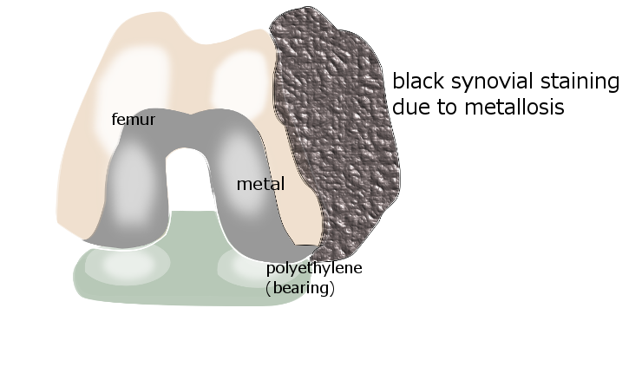
Απώτερες Επιπλοκές σε ΟΑΓ Μετάλλωση - Μεταλλογενής Υμενίτιδα _{[1/2]}
Η μετάλλωση αποτελεί μια σπάνια και σοβαρή επιπλοκή που εμφανίζεται σε χειρουργικές επεμβάσεις (πχ. ΟΑΙ, ΟΑΓ) αντικατάστασης όπου τοποθετούνται μεταλλικά εμφυτεύματα.
kneeguru.co.uk
Η τριβή μεταξύ των μεταλλικών προθετικών εμφυτευμάτων δημιουργεί μεταλλικά «συντρίμμια» (metallic debris) τα οποία στη συνέχεια διηθούνται και συσσωρεύονται στους περιπροθετικούς μαλακούς ιστούς.
Τα debris διεγείρουν τα Τ-λεμφοκύτταρα με αποτέλεσμα μια μαζική απελευθέρωση κυτοκινών.
Η χρόνια φλεγμονώδης αντίδραση οδηγεί σε οστεόλυση και χαλάρωση της πρόθεσης καθιστώντας αναγκαία την αναθεώρηση της αρθροπλαστικής (revision).
[Schiavone Panni A, 2011; Apostolopoulos AP, 2014]

Slide 78
Απώτερες Επιπλοκές σε ΟΑΓ Μετάλλωση - Μεταλλογενής Υμενίτιδα _{[2/2]}
Σε ΟΑΓ, η επιπλοκή αυτή συμβαίνει συνήθως ως αποτέλεσμα:
είτε της μερικής μετατόπισης του πολυαιθυλενίου,
είτε της ολικού πάχους φθοράς του πολυαιθυλενίου της κνημιαίας πρόθεσης,
ή ακόμη σε περιπτώσεις τριδιαμερισματικής ΟΑΓ όπου έχει τοποθετηθεί button κινητού εδράνου (mobile bearing) στην επιγονατίδα.
[Schiavone Panni A, 2011; Apostolopoulos AP, 2014]

Slide 79
Τέλος Ενότητας

Slide 80
Σημειώματα

Slide 81
Αναφορά
Γεώργιος Παπαθανασίου, Σοφία Στάση. «Κλινική Άσκηση στη Φυσικοθεραπεία Μυοσκελετικών Κακώσεων και Παθήσεων. Ενότητα 7: Αρθροπλαστική Γόνατος: Ενδείξεις, Αντενδείξεις, Χειρουργικές Τεχνικές». Έκδοση: 1.0. Αθήνα 2014. Διαθέσιμο από τη δικτυακή διεύθυνση: ocp.teiath.gr. Copyright Τεχνολογικό Εκπαιδευτικό Ίδρυμα Αθήνας, Γεώργιος Παπαθανασίου, Σοφία Στάση 2014.

Slide 82
Σημείωμα Αδειοδότησης
Το παρόν υλικό διατίθεται με τους όρους της άδειας χρήσης Creative Commons Αναφορά, Μη Εμπορική Χρήση Παρόμοια Διανομή 4.0 [1] ή μεταγενέστερη, Διεθνής Έκδοση. Εξαιρούνται τα αυτοτελή έργα τρίτων π.χ. φωτογραφίες, διαγράμματα κ.λ.π., τα οποία εμπεριέχονται σε αυτό. Οι όροι χρήσης των έργων τρίτων επεξηγούνται στη διαφάνεια «Επεξήγηση όρων χρήσης έργων τρίτων».
Τα έργα για τα οποία έχει ζητηθεί άδεια αναφέρονται στο «Σημείωμα Χρήσης Έργων Τρίτων».
[1] http://creativecommons.org/licenses/by-nc-sa/4.0/
Ως Μη Εμπορική ορίζεται η χρήση:
που δεν περιλαμβάνει άμεσο ή έμμεσο οικονομικό όφελος από την χρήση του έργου, για το διανομέα του έργου και αδειοδόχο
που δεν περιλαμβάνει οικονομική συναλλαγή ως προϋπόθεση για τη χρήση ή πρόσβαση στο έργο
που δεν προσπορίζει στο διανομέα του έργου και αδειοδόχο έμμεσο οικονομικό όφελος (π.χ. διαφημίσεις) από την προβολή του έργου σε διαδικτυακό τόπο
Ο δικαιούχος μπορεί να παρέχει στον αδειοδόχο ξεχωριστή άδεια να χρησιμοποιεί το έργο για εμπορική χρήση, εφόσον αυτό του ζητηθεί.

Slide 83
Επεξήγηση όρων χρήσης έργων τρίτων
©
Δεν επιτρέπεται η επαναχρησιμοποίηση του έργου, παρά μόνο εάν ζητηθεί εκ νέου άδεια από το δημιουργό.
διαθέσιμο με άδεια CC-BY
Επιτρέπεται η επαναχρησιμοποίηση του έργου και η δημιουργία παραγώγων αυτού με απλή αναφορά του δημιουργού.
διαθέσιμο με άδεια CC-BY-SA
Επιτρέπεται η επαναχρησιμοποίηση του έργου με αναφορά του δημιουργού, και διάθεση του έργου ή του παράγωγου αυτού με την ίδια άδεια.
διαθέσιμο με άδεια CC-BY-ND
Επιτρέπεται η επαναχρησιμοποίηση του έργου με αναφορά του δημιουργού.
Δεν επιτρέπεται η δημιουργία παραγώγων του έργου.
διαθέσιμο με άδεια CC-BY-NC
Επιτρέπεται η επαναχρησιμοποίηση του έργου με αναφορά του δημιουργού.
Δεν επιτρέπεται η εμπορική χρήση του έργου.
διαθέσιμο με άδεια CC-BY-NC-SA
Επιτρέπεται η επαναχρησιμοποίηση του έργου με αναφορά του δημιουργού
και διάθεση του έργου ή του παράγωγου αυτού με την ίδια άδεια.
Δεν επιτρέπεται η εμπορική χρήση του έργου.
διαθέσιμο με άδεια CC-BY-NC-ND
Επιτρέπεται η επαναχρησιμοποίηση του έργου με αναφορά του δημιουργού.
Δεν επιτρέπεται η εμπορική χρήση του έργου και η δημιουργία παραγώγων του.
διαθέσιμο με άδεια
CC0 Public Domain
Επιτρέπεται η επαναχρησιμοποίηση του έργου, η δημιουργία παραγώγων αυτού και η εμπορική του χρήση, χωρίς αναφορά του δημιουργού.
διαθέσιμο ως κοινό κτήμα
Επιτρέπεται η επαναχρησιμοποίηση του έργου, η δημιουργία παραγώγων αυτού και η εμπορική του χρήση, χωρίς αναφορά του δημιουργού.
χωρίς σήμανση
Συνήθως δεν επιτρέπεται η επαναχρησιμοποίηση του έργου.

Slide 84
Διατήρηση Σημειωμάτων
Οποιαδήποτε αναπαραγωγή ή διασκευή του υλικού θα πρέπει να συμπεριλαμβάνει:
το Σημείωμα Αναφοράς
το Σημείωμα Αδειοδότησης
τη δήλωση Διατήρησης Σημειωμάτων
το Σημείωμα Χρήσης Έργων Τρίτων (εφόσον υπάρχει)
μαζί με τους συνοδευόμενους υπερσυνδέσμους.

Slide 85
Σημείωμα Χρήσης Έργων Τρίτων
Το Έργο αυτό κάνει χρήση των ακόλουθων έργων:
Εικόνες από AO Foundation.
Εικόνες με άδεια από OrthoInfo. © American Academy of Orthopaedic Surgeons. Rosemont, IL. http://orthoinfo.aaos.org.

Slide 86
Χρηματοδότηση
Το παρόν εκπαιδευτικό υλικό έχει αναπτυχθεί στo πλαίσιo του εκπαιδευτικού έργου του διδάσκοντα.
Το έργο «Ανοικτά Ακαδημαϊκά Μαθήματα στο ΤΕΙ Αθηνών» έχει χρηματοδοτήσει μόνο την αναδιαμόρφωση του εκπαιδευτικού υλικού.
Το έργο υλοποιείται στο πλαίσιο του Επιχειρησιακού Προγράμματος «Εκπαίδευση και Δια Βίου Μάθηση» και συγχρηματοδοτείται από την Ευρωπαϊκή Ένωση (Ευρωπαϊκό Κοινωνικό Ταμείο) και από εθνικούς πόρους.

